Slide 1
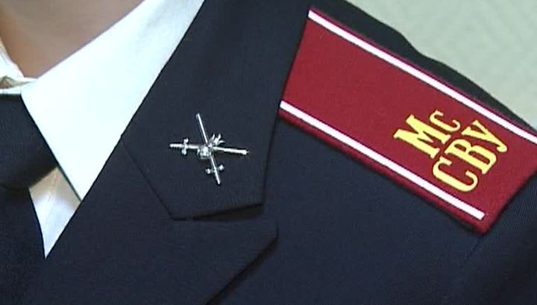
Суворовец - это навсегда…
«Жизнь – Родине, честь – никому!»

Slide 2
Страница «Наследники русской славы»

Slide 3
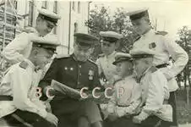
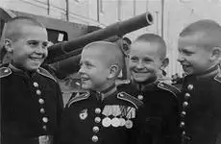
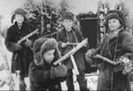
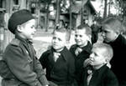
1943 год

Slide 4
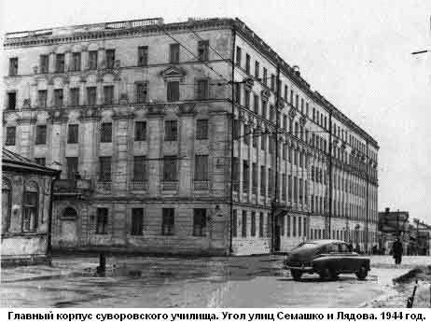
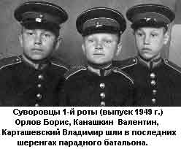
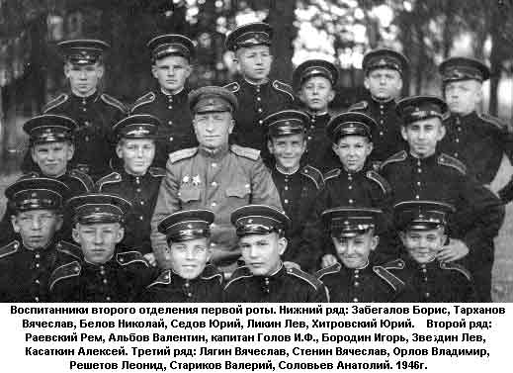
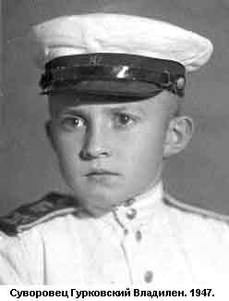
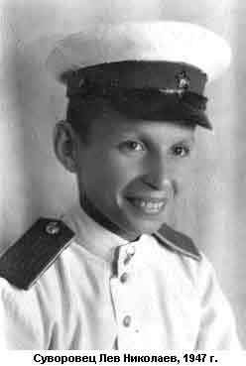
1944 год

Slide 5
Характеристика первого набора
Дети военнослужащих,
погибших на фронтах ..…..………………… 236
Дети сражающихся воинов ……………… 165
Дети инвалидов войны …………………... 19
Дети партизан и государственных
служащих ………………………………........ 13
Дети рабочих и служащих ……………… 72
Всего набрано ……………........................ 505
(в том числе – 29 сирот)

Slide 6
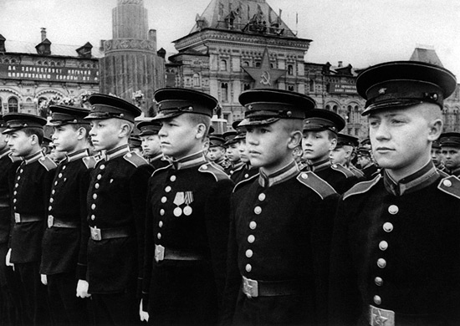
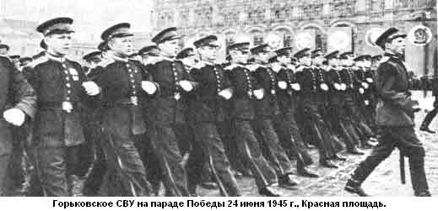
210 воспитанников Горьковского СВУ приняли участие в Параде Победы на Красной площади в июне 1945 года.

Slide 7
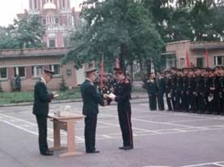
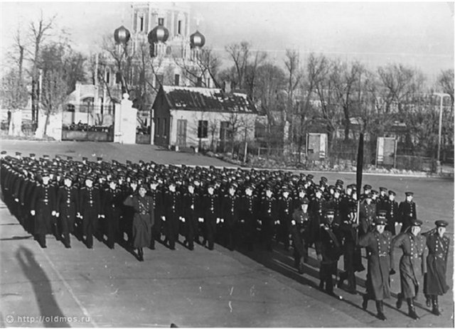
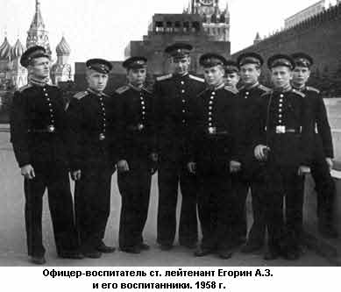
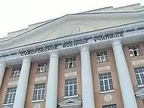
1956 год

Slide 8
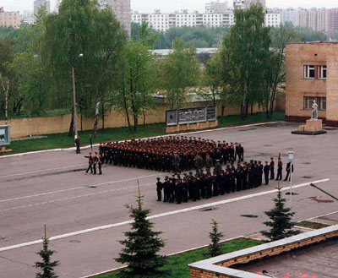
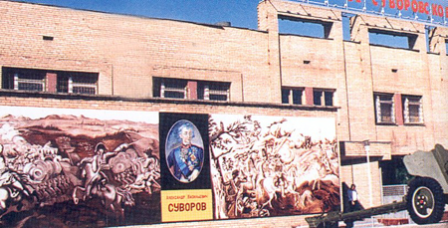
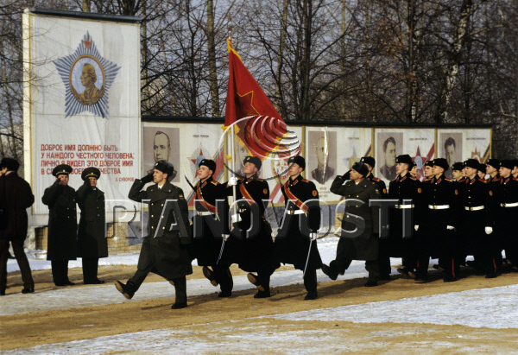
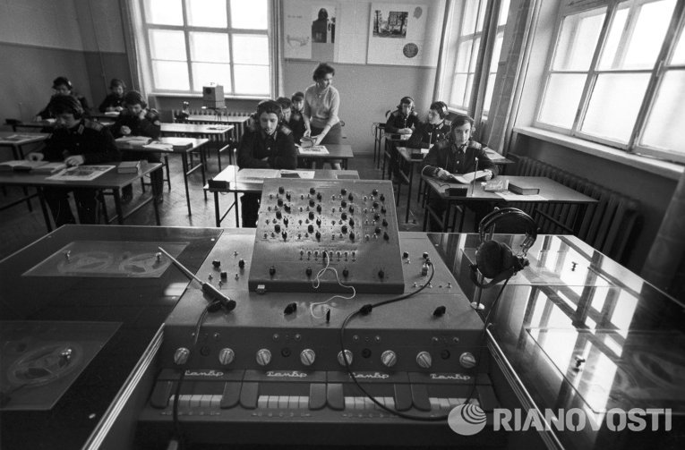
1991 год

Slide 9
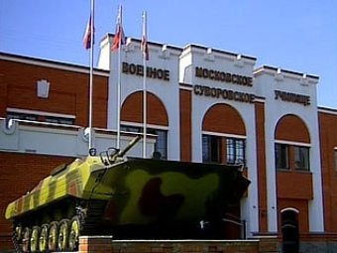
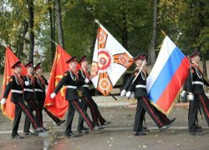
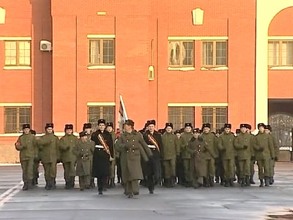
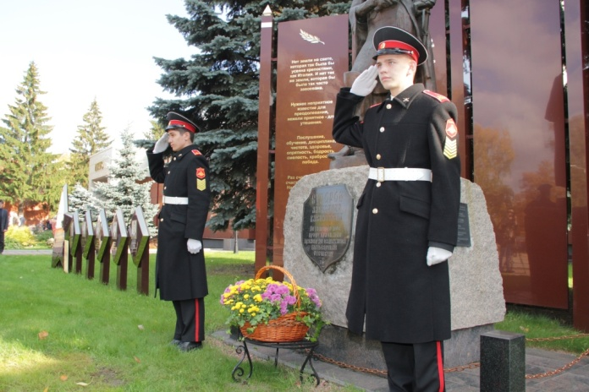
2014 год

Slide 10
Страница
«Ты стал суворовцем,
что это значит для тебя?»

Slide 11
Ты стал суворовцем…
Как и когда ты принял решение о поступлении в училище?
Что ты ожидал от учебы в нашем училище? Какими были твои первые впечатления?
Звание «суворовца» - это особое звание?
Какими качествами должен обладать суворовец? А какие качества есть у тебя? Какие ты бы хотел у себя воспитать?
Быть суворовцем МсСВУ – это престижно?
Как относятся твои бывшие одноклассники, друзья к твоему обучению в училище?
Согласен ли ты с высказыванием « Суворовец- это навсегда»?

Slide 12
Страница «Большая семья»

Slide 13






Книги о суворовцах

Slide 14



Интернет

Slide 15
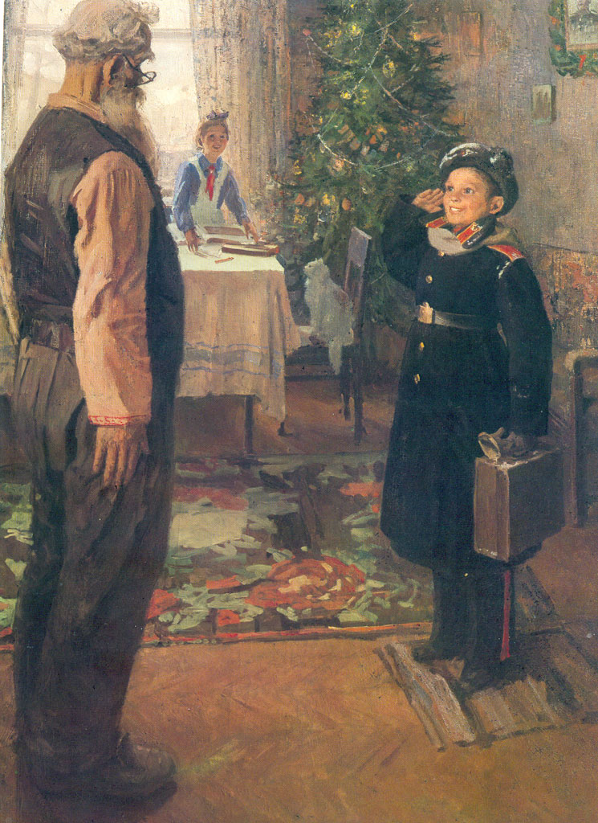
Картина Решетникова
« Прибыл на каникулы»

Slide 16
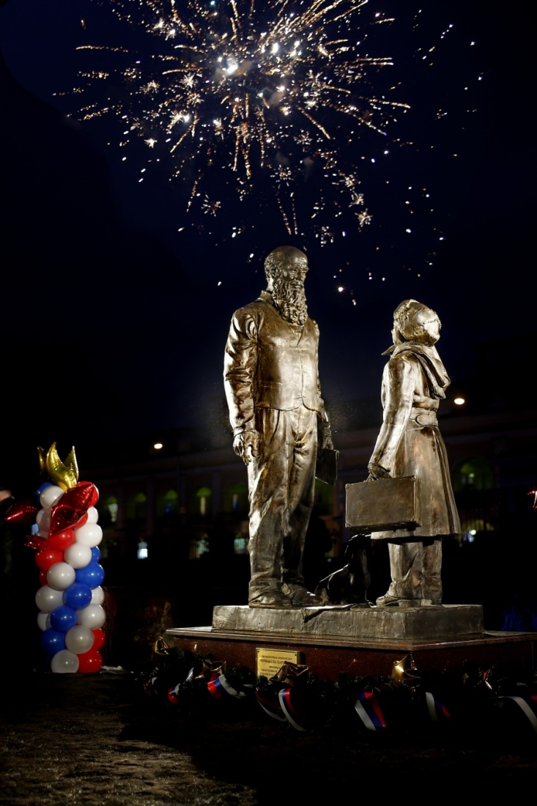
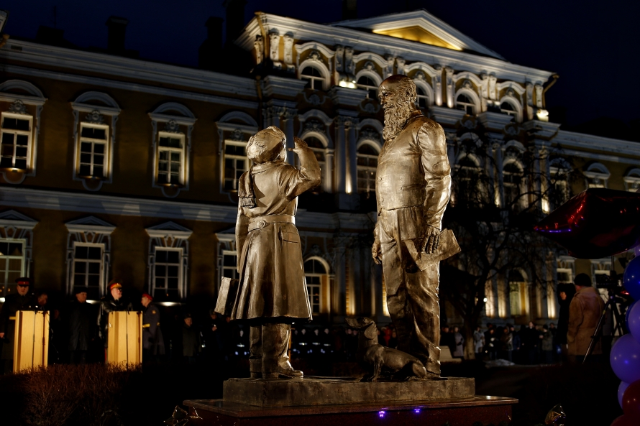
Памятник суворовцам в СПбСВУ

Slide 17
Страница
«Знать, хранить и соблюдать традиции суворовского братства»

Slide 18
ТОРЖЕСТВЕННОЕ ОБЕЩАНИЕ СУВОРОВЦА
«Я, суворовец Московского суворовского военного училища, перед лицом своих товарищей торжественно обещаю:
- твердо знать, умело и добросовестно выполнять свои обязанности в повседневной жизни, руководствоваться требованиями общевоинских уставов Вооруженных сил Российской Федерации;
- упорно овладевать знаниями, настойчиво готовить себя к воинской службе и служению Отечеству;
- быть дисциплинированным, честным, правдивым;
- укреплять дружбу в коллективе, помогать товарищам словом и делом;
- дорожить славой и боевыми традициями российского воинства, честью училища, своей роты»

Slide 19
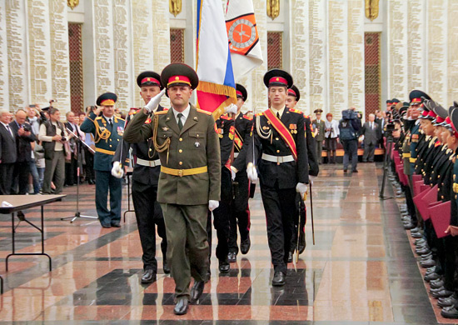
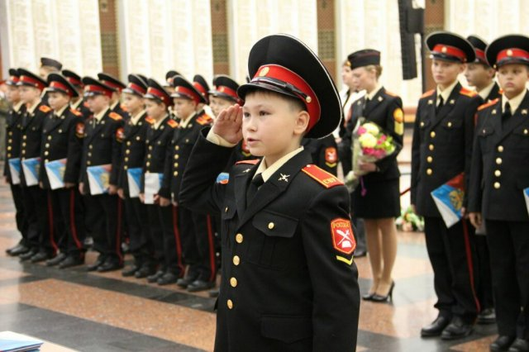
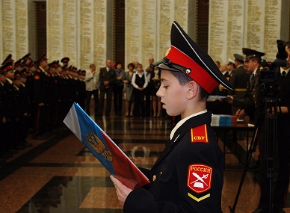
Принятие Торжественного обещания

Slide 20
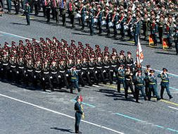
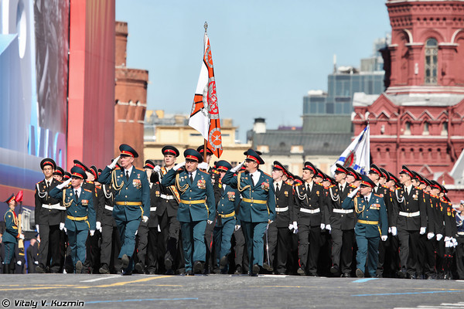
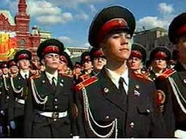
Участие в Параде Победы
9 мая

Slide 21
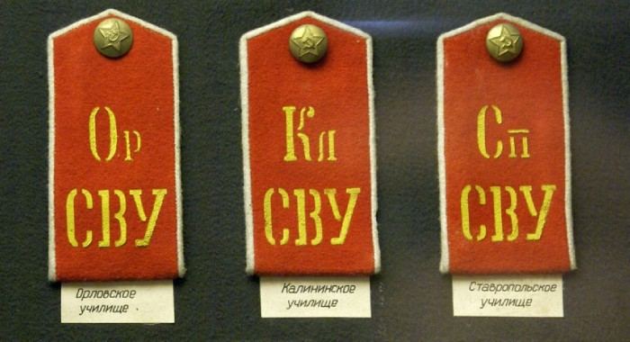
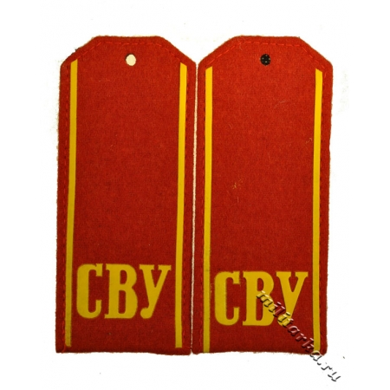
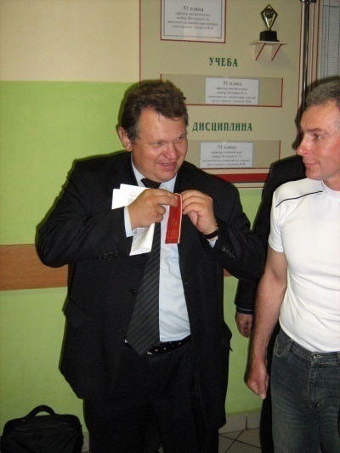
Суворовские погоны

Slide 22
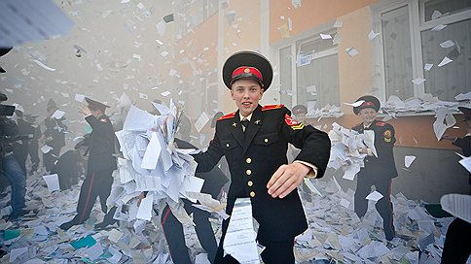
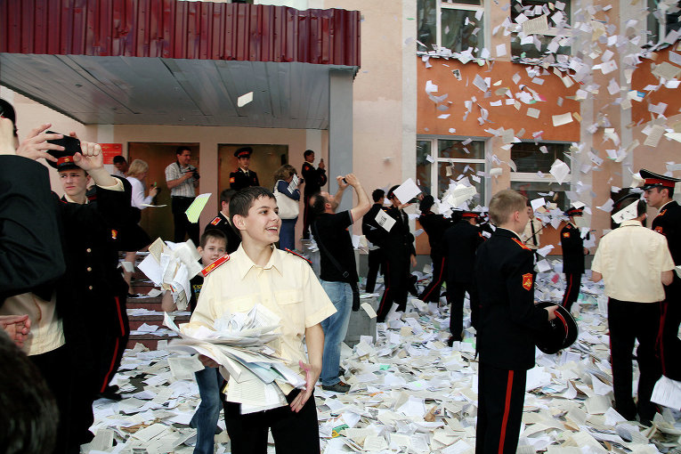
«Листопад»

Slide 23
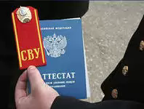
Всюду суворовцем будь!
Помни суворовцев вечно,
Милых, веселых, беспечных.
Жаль, что годов быстротечных
Больше уж нам не вернуть.
Так же, как в бывших свершеньях,
В мыслях своих и стремленьях
Всюду суворовцем будь!

